Slide 1
Interação humanocomputador IHC
Metas e princípios- IHC
Prof. Me. Fábio Pessôa de Sá
FATEC de Praia Grande
Análise e Desenvolvimento de Sistemas - ADS

Slide 2
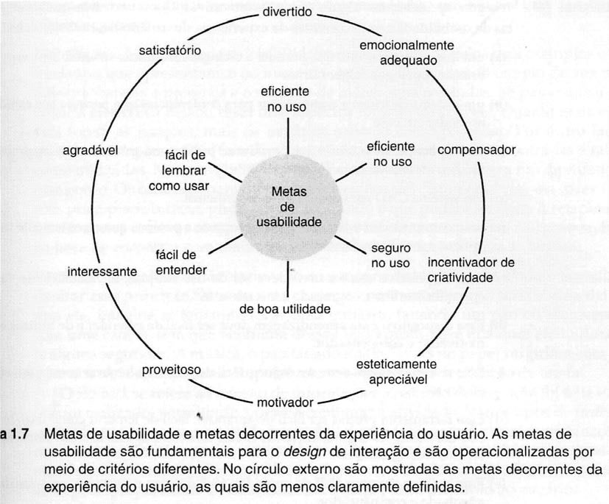
METAS DA EXPERIÊNCIA DO USUÁRIO
Metas da experiência do Usuário
Metas da Usabilidade

Slide 3
Para garantir que um objeto tenha Usabilidade em seu Design, considere os itens a seguir:
PRINCIPIOS DE USABILIDADE E DESIGN
Visibilidade
Feedback
Restrições
Consistência
Affordance
Acessibilidade

Slide 4
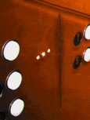
Visibilidade: Quanto mais visíveis forem as funções, mais os usuários saberão como proceder.
PRINCIPIOS DE USABILIDADE E DESIGN
Este é um painel de controle de um elevador
Como ele funciona?
Apertando um botão para o andar desejado?
Nada acontece. Aperta outro botão? Ainda nada. O que deve ser feito?
Não é visível o que pode ser feito!
www.baddesigns.com

Slide 5
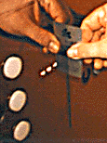
Visibilidade: Quanto mais visíveis forem as funções, mais os usuários saberão como proceder.
PRINCIPIOS DE USABILIDADE E DESIGN
      Você precisa inserir o cartão do quarto no slot para fazer funcionar o elevador!
      Como tornar essa ação mais visível?
      fazer o leitor de cartão mais óbvio;
      oferecer uma etiqueta grande que pisca quando alguém entra;
      tornar partes relevantes mais visíveis;
      fazer com o que deve ser feito seja óbvio.
www.baddesigns.com

Slide 6
Visibilidade: Quanto mais visíveis forem as funções, mais os usuários saberão como proceder.
PRINCIPIOS DE USABILIDADE E DESIGN
      Você precisa inserir o cartão do quarto no slot para fazer funcionar o elevador!
      Como tornar essa ação mais visível?
      fazer o leitor de cartão mais óbvio;
      oferecer uma etiqueta grande que pisca quando alguém entra;
      tornar partes relevantes mais visíveis;
      fazer com o que deve ser feito seja óbvio.
www.baddesigns.com

Slide 7
PRINCIPIOS DE USABILIDADE E DESIGN
Feedback: se refere ao retorno de informações a respeito de que ação foi feita e do que foi realizado, permitindo continuar a atividade.
Enviar informações para o Usuário sobre o que foi feito;
Inclui sons, luzes, animação e a combinação destes.
  Ex. Botão clicado oferece som ou destaque ao ser utilizado
“ccclichhk”
Mais exemplos?

Slide 8
PRINCIPIOS DE USABILIDADE E DESIGN
Restrições: são as formas de delimitar o tipo de interação que pode ocorrer em um determinado momento.
Restringe possíveis ações que podem ser feitas;
Ajuda a prevenir o Usuário de selecionar a opção incorreta;
Objetos físicos podem ser projetados para restringir ações;
Restrições lógicas podem facilitar a escolha do Usuário em um menu interativo

Slide 9
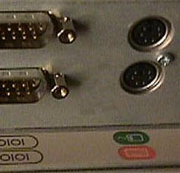
Lógica ou design ambiguo?
PRINCÍPIOS DE USABILIDADE E DESIGN
Restrições: são as formas de delimitar o tipo de interação que pode ocorrer em um determinado momento.
Onde conectar o mouse?
Onde conectar o teclado?
Conector superior ou inferior?
Os ícones coloridos contribuem?
www.baddesigns.com
Como projetar de forma mais lógica?

Slide 10


PRINCÍPIOS DE USABILIDADE E DESIGN
Restrições: são as formas de delimitar o tipo de interação que pode ocorrer em um determinado momento.
(i) A. Mapeamento com ícones adjacentes
(ii) B. oferece associação com as etiquetas
www.baddesigns.com
www.baddesigns.com
10

Slide 11
PRINCÍPIOS DE USABILIDADE E DESIGN
Consistência: Projetar interfaces tenham operações semelhantes e que utlize elementos semelhantes para a realização de tarefas similares.
Por exemplo:
  Sempre utilizar a Tecla Ctrl em conjunto com a inicial do commando para uma operação – ctrl+C, ctrl+S, ctrl+O
Principal benefício das interfaces consistentes são a facilidade de aprendizado e utilização
Mais exemplos?

Slide 12
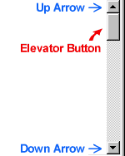


PRINCÍPIOS DE USABILIDADE E DESIGN
Affordances: “dar uma pista”: Se refere ao atributo de um objeto que permite saber como utilizá-lo
Ex. Um botão do mouse nos convida a pressioná-lo
Mais exemplos?

Slide 13
PRINCÍPIOS DE USABILIDADE E DESIGN
Acessibilidade: Grau em que um produto é utilizável e acessível por tantas pessoas quanto possível
Foco na deficiência :
  Mental ou física
  Efeito em suas vidas diárias
  É de longo prazo

